Slide 1
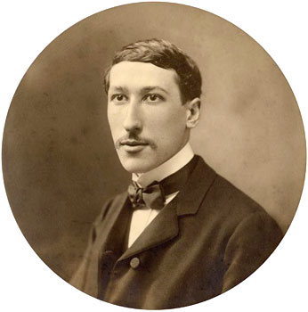
René Guénon
Blois 15/11/1886 - Il Cairo 7/1/1951

Slide 2
I concetti di «mondo» e «cosmologia» in René Guénon
Che punti tratteremo?
1) Presentazione generale di Guénon, introduzione al suo lessico, in particolare: «Tradizione» e «tradizioni», «metafisica» e «crisi della storia».
2) Legami con Islam e Induismo, insieme al rapporto tra «mondo» e «iniziazione». Analisi del tema del viaggio e della sua interculturalità nell’«Esoterismo di Dante».
3) Valore degli ordini cavallereschi medioevali come «simbolo» tra oriente e occidente, da qui tentativo di avvicinare Hegel e Guénon a partire dal simbolo.

Slide 3
Un filosofo a metà tra due «mondi» (1)
Nato in una famiglia cattolica, al 1912 risalgono i suoi primi contatti con l'Islam, e al 1913 o 14 (dato non preciso) quelli con l‘Induismo. Nel 1930 si stabilisce al Cairo, dove resterà fino alla morte.
Sin dalla giovinezza è stato fermamente convinto della presenza (nascosta) di un'antichissima Tradizione, ormai riscontrabile solo nel linguaggio della metafisica, per come intende quest’ultima nell’Introduzione generale allo studio delle dottrine indù.
La frammentazione della Tradizione nelle tradizioni (o forme tradizionali) è dovuta al progressivo trasformarsi della storia da qualitativa a quantitativa. Parla di materializzazione della storia, soprattutto occidentale, ritenendo che in oriente l'antica Tradizione sia stata meno danneggiata.
Le forme tradizionali mantengono tutte un frammento della Tradizione originaria che le rende differenti espressioni del sacro, oltre che mezzi per lo sviluppo spirituale dell'umanità, non concependo però il tutto in maniera sincretistica.

Slide 4
Un filosofo a metà tra due «mondi» (1)
Il pensiero di Guènon si articola dunque in due punti fondamentali: ripresa della Tradizione e critica della concezione occidentale di tempo e storia, quest'ultima con una pars destruens e una pars construens.
Pars destruens = La articola in tutte le sue opere, ma in particolare nella Crisi del mondo moderno e Il regno della quantità e i segni dei tempi. L’occidente ha visto una cesura nel suo essere a partire dalla distruzione dell’Ordine del Tempio, evento che ha portato all’età moderna, oltre che all’oscuramento della Tradizione nel mondo occidentale. Templari = ultimi custodi di un ipotetico “esoterismo occidentale”.
Pars construens = Fornita dall’induismo con la teoria dei cicli cosmici – detti Yuga – da lui citata in varie opere, ma approfondita nel Re del mondo. L’umanità attualmente si trova, secondo i Veda, nel Kali-Yuga, che per Guénon corrisponde all’età “del ferro” di storia e miti occidentali.

Slide 5
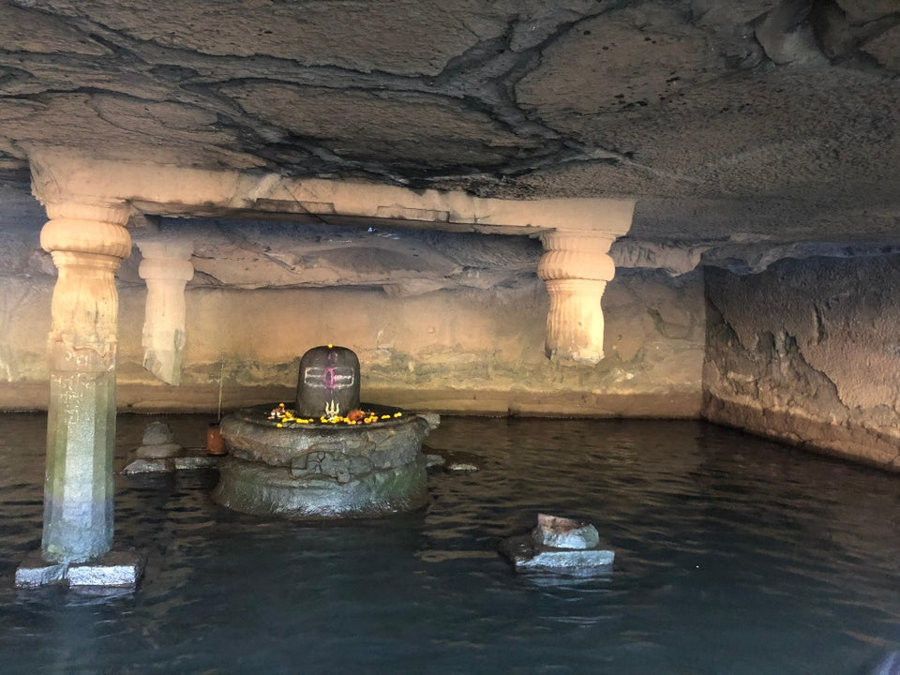
Il tempio di Kedareshwar in India con i pilastri simbolo dei quattro Yuga

Slide 6
Il rapporto di Guénon con Islam e Induismo (2)
L’Islam, oltre ad essere una forma tradizionale, è una religione del libro, e di conseguenza è associata da Guènon alla “creazione”. Quest’idea, nelle dottrine orientali, è sostituita da quella di “manifestazione”, e l’unica eccezione è l’Islam.
Il filosofo francese si discosta dalla credenza occidentale dell’oriente come “regno del panteismo”, contrapponendo a ciò il termine “manifestazione”, che è in perfetto accordo con la “creazione” delle religioni.
Guénon, nonostante si sia convertito all’Islam, sembra prediligere l’Induismo, in quanto i domini di exoterismo ed esoterismo, solitamente separati in ogni dottrina, nell’Induismo sono uniti dai Veda.
Date queste premesse, la nozione di mondo è articolata: nella dottrina indù dei quattro Yuga, nel “viaggio notturno” di Mohammed, per come esso è descritto da Mohyiddin ibn-Arabi, e nella dottrina indù dei tre guna.

Slide 7
Il rapporto di Guénon con Islam e Induismo (2)
Nell’Esoterismo di Dante, Guénon confronta il viaggio di Mohammed con il viaggio del poeta fiorentino. Anche Mohammed discende negli inferi (isrā) e ascende alle sfere celesti (miʿrāj).
Essendo l’opera di ibn-Arabi anteriore di circa ottant’anni rispetto a quella di Dante, Guénon conclude che quest’ultimo si sia ispirato all’Islam, e non viceversa.
Secondo gli studiosi il legame tra i due è stato Brunetto Latini, il quale aveva soggiornato in Spagna – dove visse anche ibn-Arabi – ma quest’ipotesi non è accettata da Guénon.
Per il filosofo francese, il vero legame è costituito dagli ordini cavallereschi medioevali, i quali, nel XIII secolo, avrebbero avuto rapporti con l’esoterismo islamico figlio del pensiero di ibn-Arabi.

Slide 8
Il rapporto di Guénon con Islam e Induismo (2)
Nel capitolo successivo dell’Esoterismo di Dante, Guénon articola una teoria cosmologica confrontando la Divina Commedia e la dottrina dei tre guna. Il punto di partenza è l’iniziazione come “presa di possesso cosciente degli stati superiori”.
In base a quale guna predomina in un determinato essere capiamo il posto che occupa nei gradi dell’esistenza universale, e lo spostamento di un essere attraverso i tre mondi avviene quando cambia il suo guna.
In che senso l’iniziazione può dirsi cosmologica? Nella misura in cui essa produce un cambiamento nei singoli microcosmi (esseri finiti) e nel macrocosmo (civiltà umane e mondo).
La dottrina dei guna si lega al viaggio in quanto spiega gli spostamenti dell’essere e i suoi cambi di direzione, che sono in continuo divenire.

Slide 9
Hegel e Guénon: quale rapporto? (3)
Collegamenti e opposizioni Hegel-Guénon.docx

